Slide 1
面向对象程序设计与实践
内部类、Lambda表达式与匿名类
江 华
huajiang@ynu.edu.cn
云南大学软件学院人工智能系

Slide 2
再看ArrayList 迭代器对象 iterator
ArrayList<String> strList=new ArrayList<String>();
strList.add("China");
strList.add("Japan");
strList.add("Thailand");
for(Iterator<String> it=strList.iterator() ; it.hasNext() ; ) {
String e=it.next(); //返回strList下一个元素
if(e.equals("Japan"))
it.remove(); //从strList中移除当前元素
}
创建
ArrayList
strList
Iterator
it
迭代器 it：
由容器返回的对象
能够操纵ArrayList的数据
知道ArrayList的内部实现细节
操纵

Slide 3
内部类
内部类（Inner Class）：一个类定义在别的类的内部，称之为内部类。
class ClassA{
….
class ClassB{
....
}
.…
}
内部类
的概念

Slide 4
内部类和外围类关系紧密：
内部类可以访问外围类的全部成员（属性和方法）；
内部类对象不能单独创建，必须由外围类的对象来创建；
outer
inner 对于 outer 以外的类没有单独存在的意义。
inner

Slide 5
内部类可以访问外围类的全部成员
不是外部类对象，却
完全可以访问外象。
内部类对象可以看作
是外部类对象的代理
public class OuterClass {
public int i=0;
private int j=1;
void f2() {
System.out.printf("print in outer: i=%d,j=%d\n",i,j);
}
class InnerClass{
void f1() {
System.out.printf("print in inner: i=%d,j=%d\n",i , j);
f2();
}
}
}
inner

Slide 6
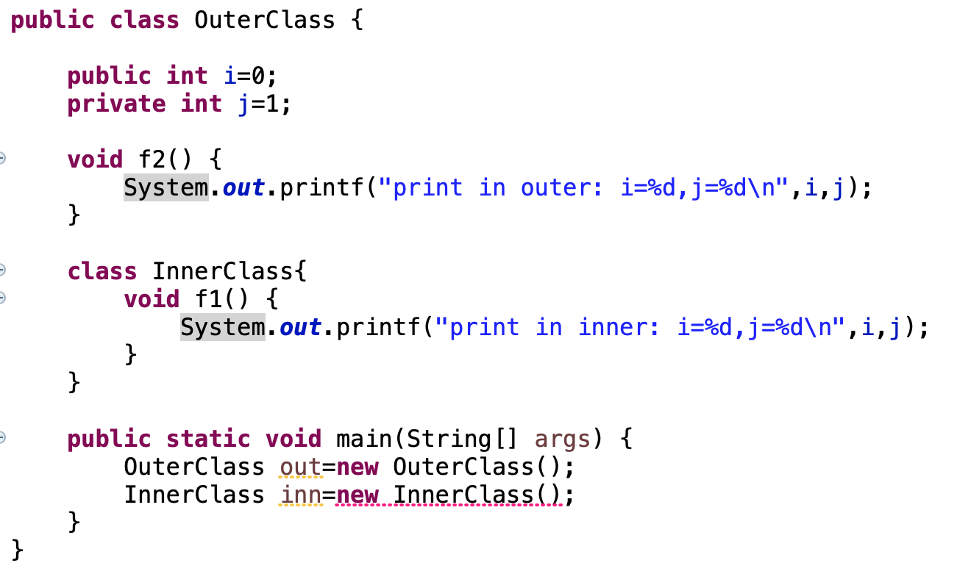
内部类对象必须通过外围类创建
不允许单独创建内部类对象

Slide 7
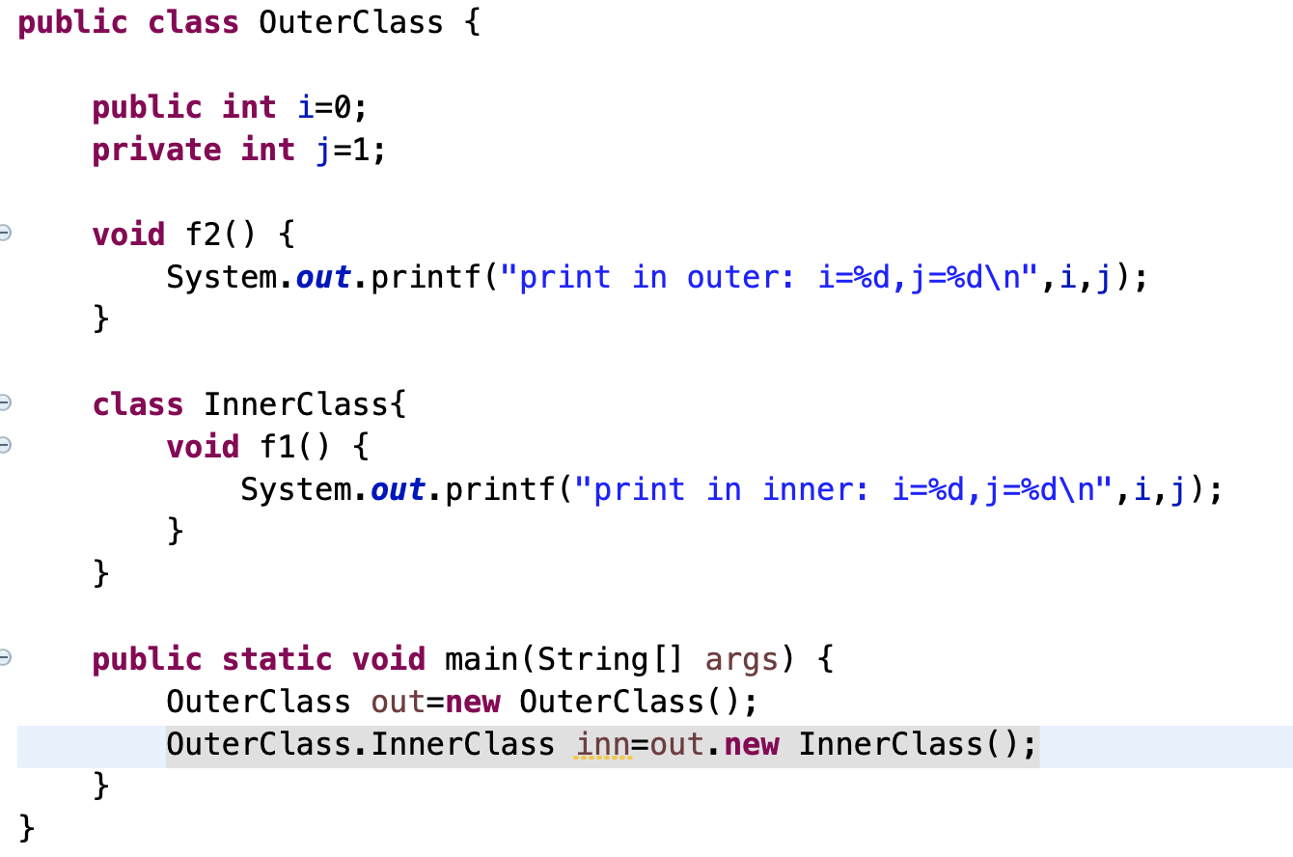
内部类创建方式一： 外部对象.new 操作符
类名：OuterClass.InnerClass

Slide 8
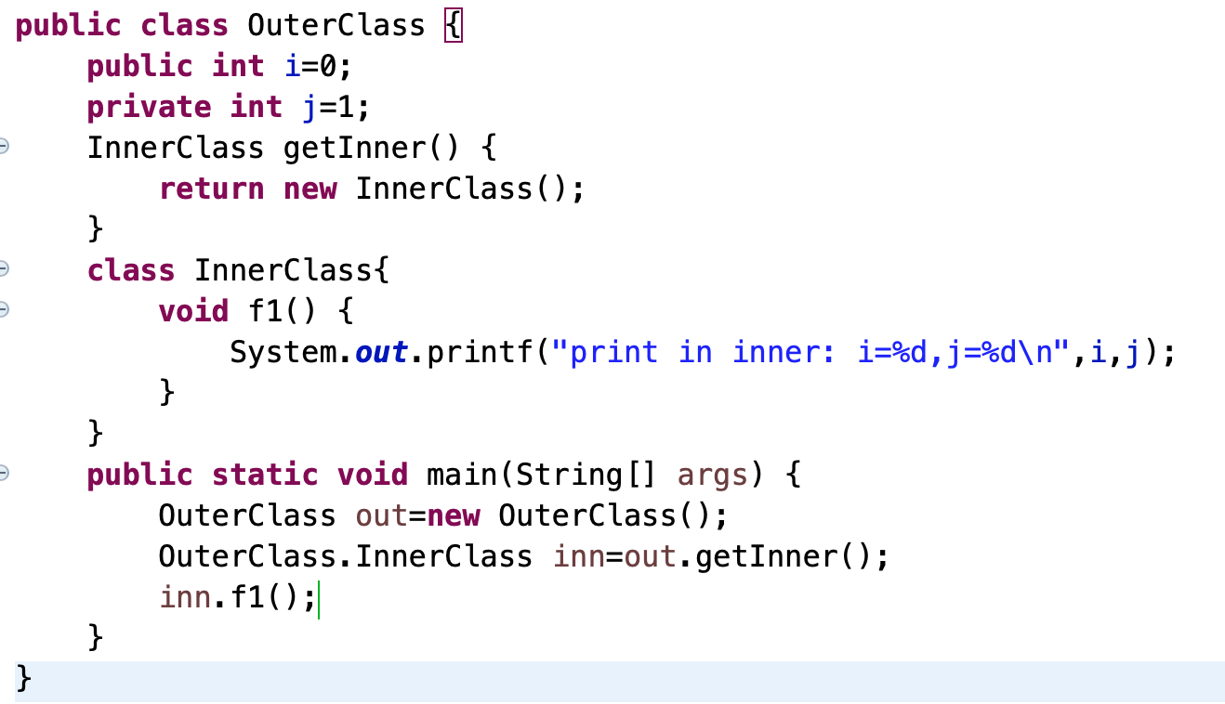
内部类创建方式二：由所属的外部类来创建对象
内部类的对象必须
依附于一个外部对象

Slide 9

内部类应用-智能家居
智能家居（smart home, home automation）是以住宅为平台，利用综合布线技术、网络通信技术、 安全防范技术、自动控制技术、音视频技术将家居生活有关的设施集成，构建高效的住宅设施与家庭日程事务的管理系统，提升家居安全性、便利性、舒适性、艺术性，并实现环保节能的居住环境
解决方案：设计控制接口规范，每个电器实现改接口，
提供通用APP控制各个电器。

Slide 10
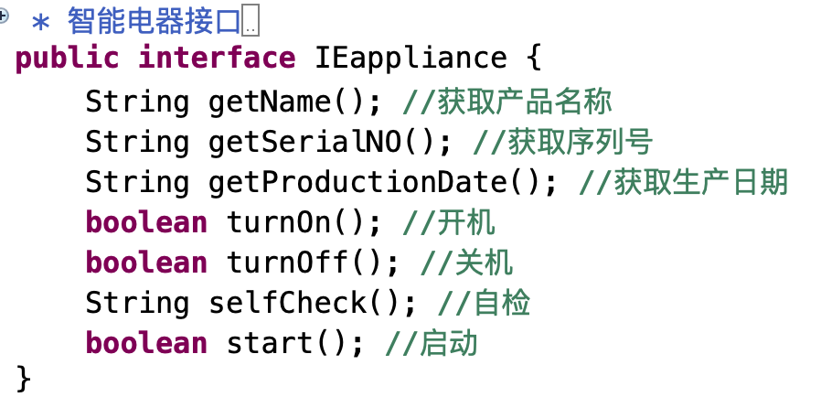
智能电器接口 e-appliances
通过接口可以：
获得电器的名称
获得电器的序列号；
获得电器的生产日期；
开启电器；
关闭电器；
电器自检；
启动电器；
….

Slide 11
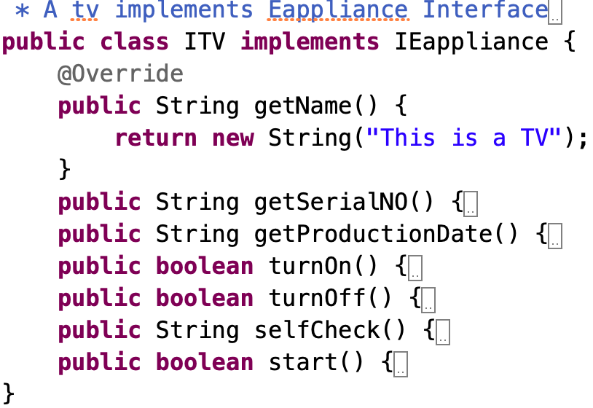
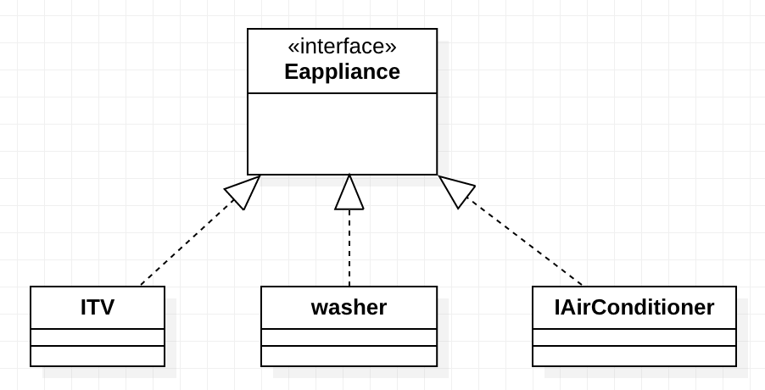
实现智能电器接口的电视
行业标准：家电都应该实现IEappliance接口

Slide 12
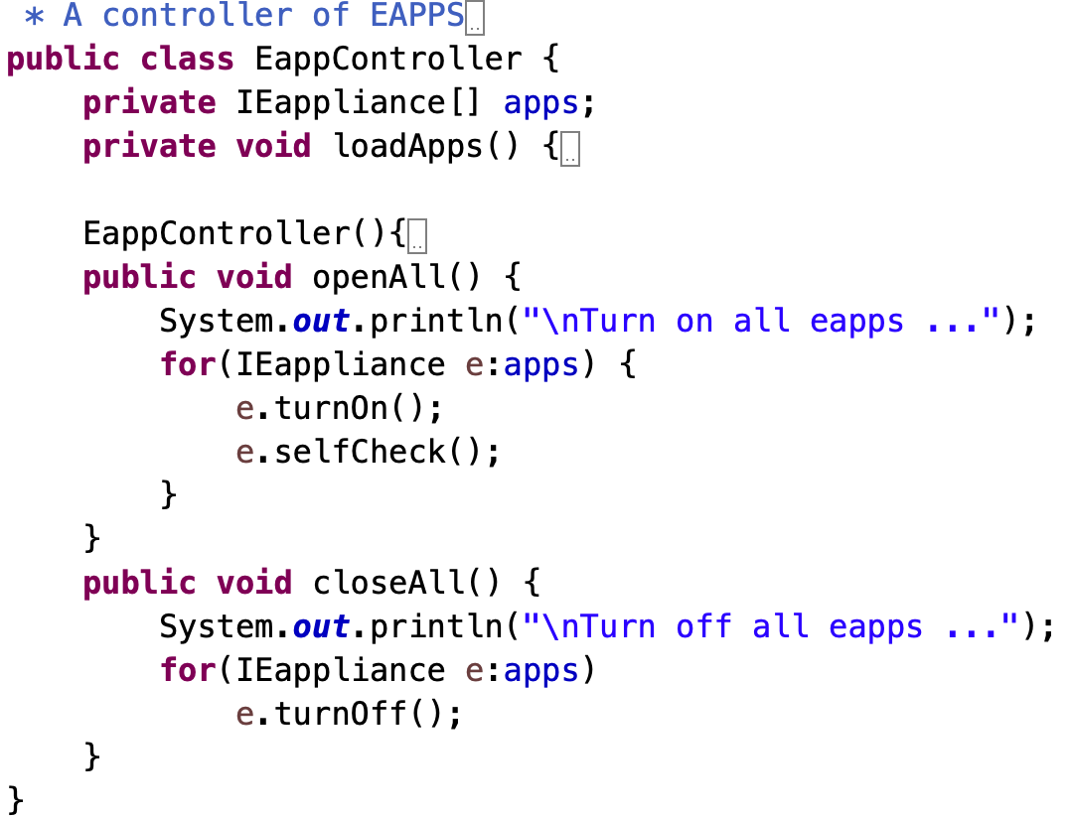
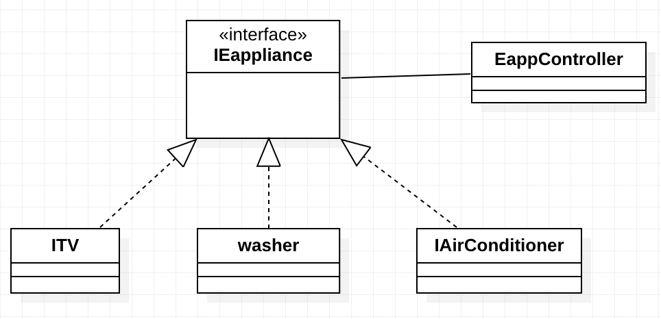
可以控制家电的APP
类EappController只与接口Eappliance关联，
所有实现Eappliance接口的电器都可以被它控制。
新的电器，只要 , 都可以被EappController。

Slide 13
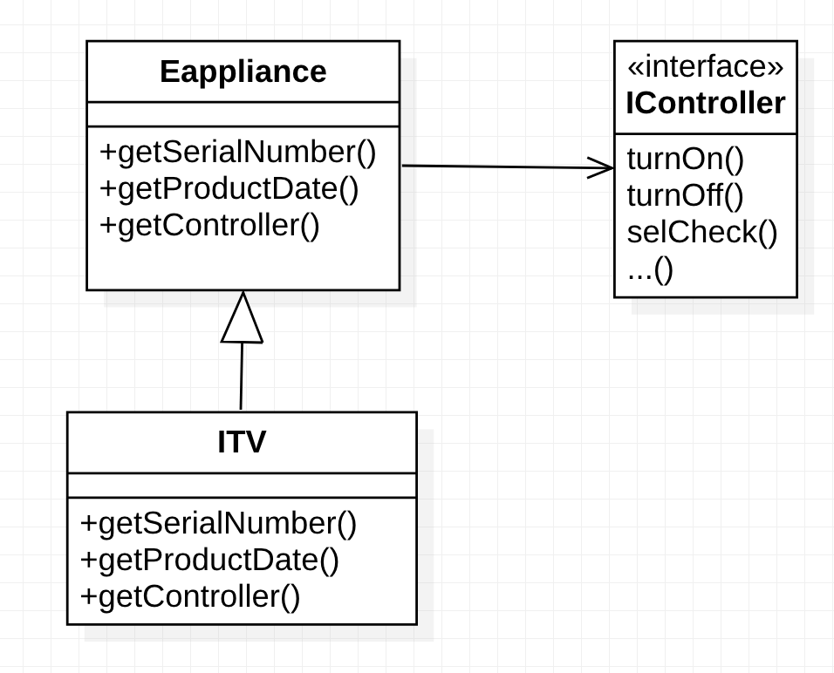
重构智能家电
EappController
定义一个抽象基类Eappliance
定义一个接口IController用于智能控制
基类定义抽象的getController方法，返回一个实现IController接口的控制器对象
具体的电器重写getController方法，返回自己的控制器实现。
手机APP EappController针对基类Eappliance和接口IController编程。
每个电器对象提供一个控制器对象（实现IController 接口的内部类对象）
来实现控制功能。

Slide 14
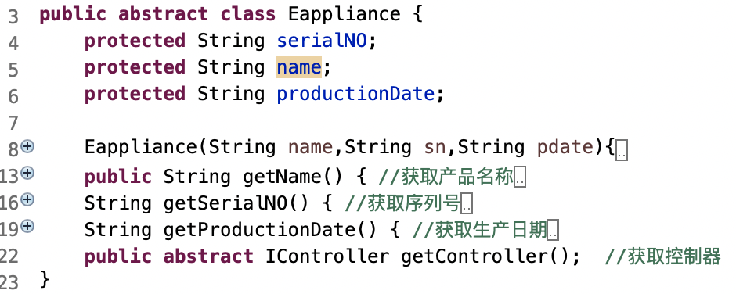
智能家电基类

Slide 15
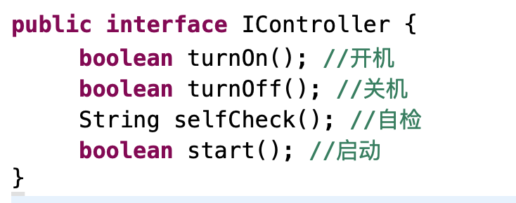
控制器接口

Slide 16
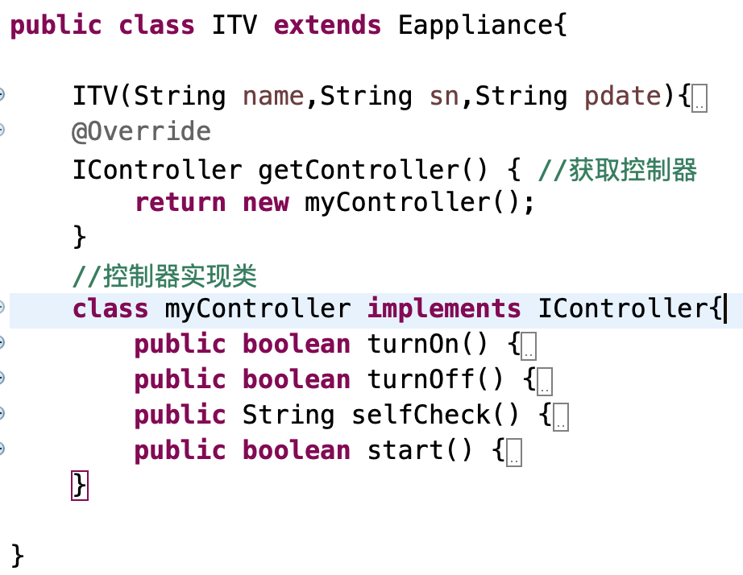
智能电视实现

Slide 17
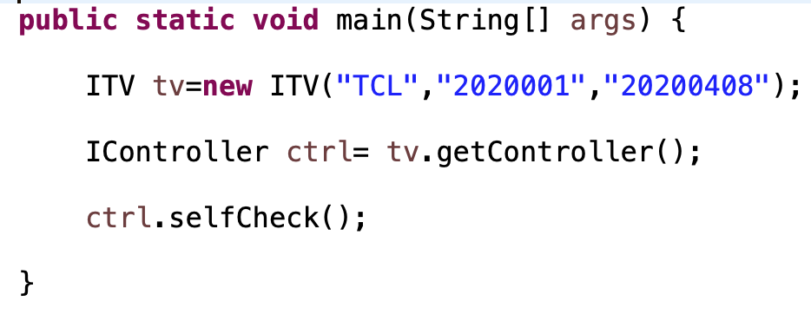
控制智能电视

Slide 18
再看ArrayList 迭代器对象 iterator
ArrayList<String> strList=new ArrayList<String>();
strList.add("China");
strList.add("Japan");
strList.add("Thailand");
for(Iterator<String> it=strList.iterator() ; it.hasNext() ; ) {
String e=it.next(); //返回strList下一个元素
if(e.equals("Japan"))
it.remove(); //从strList中移除当前元素
}
创建
ArrayList
strList
Iterator
it
迭代器对象是各容器定义的实现了Iterator<String> 接口的内部类对象
操纵

Slide 19
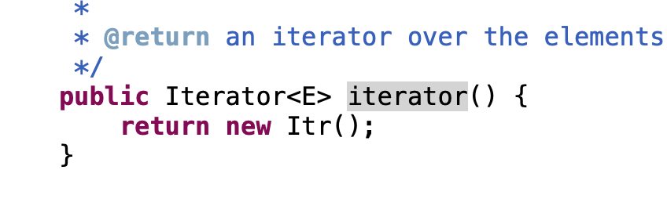
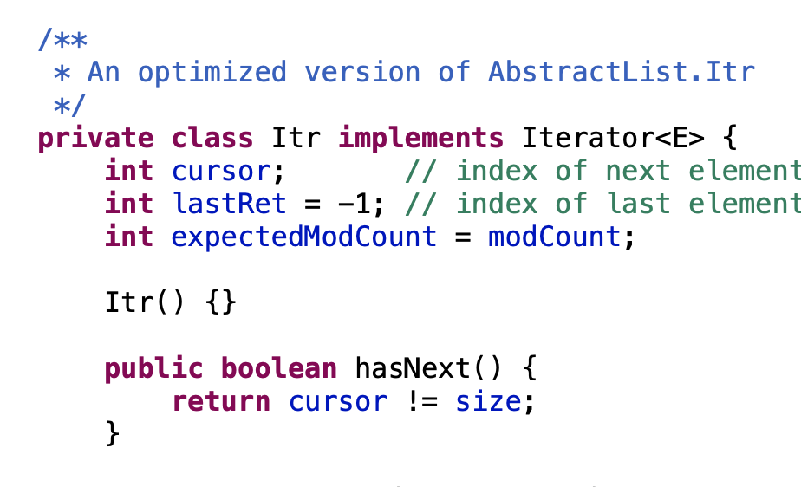
ArrayList迭代器：实现了Iterator<E>接口的内部类

Slide 20
实现接口 vs 实现内部类
实现接口
内部类

Slide 21
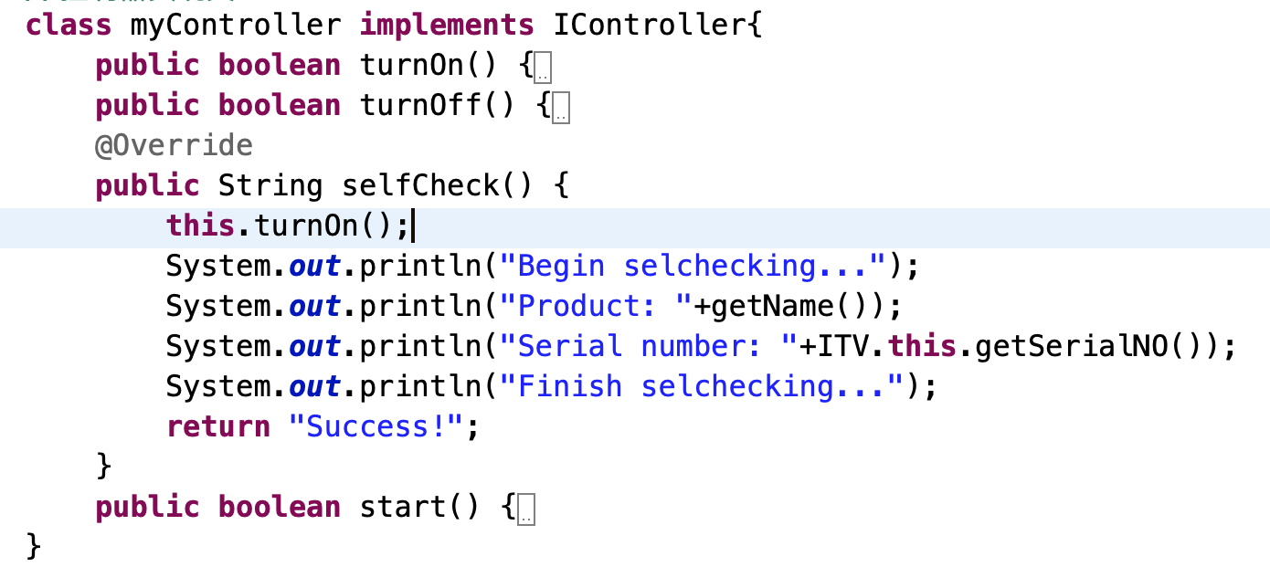
this & .this
在内部类中 this 代表内部类
访问外围类this: OuterClass.this

Slide 22
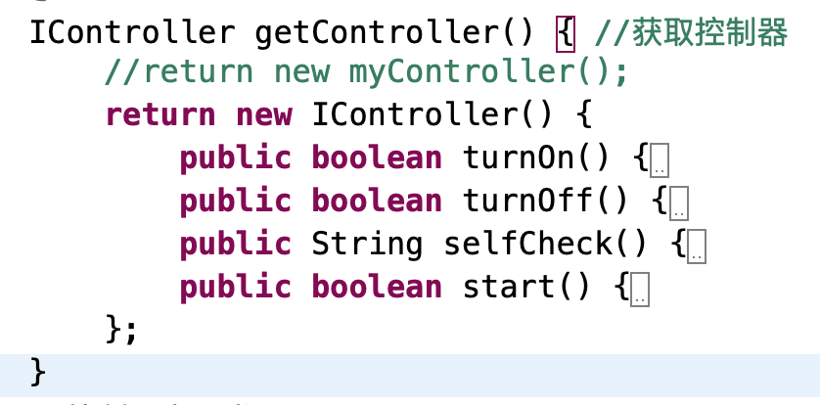
匿名内部类
内部类一般是private权限，只在外围类内部可见，所以名称意义不大。
定义类实现IController接口
创建这个类的对象

Slide 23
为什么用内部类？
内部类很好地体现了封装的思想。
内部类一般会继承(实现)基类（接口）。可以操作所属的外围类对象，提供了某种访问外围类对象的方式。但又不使外围类看起来过于臃肿。
学会使用内部类，是掌握Java高级编程的一部分，可以更优雅地设计复杂的程序结构。

Slide 24
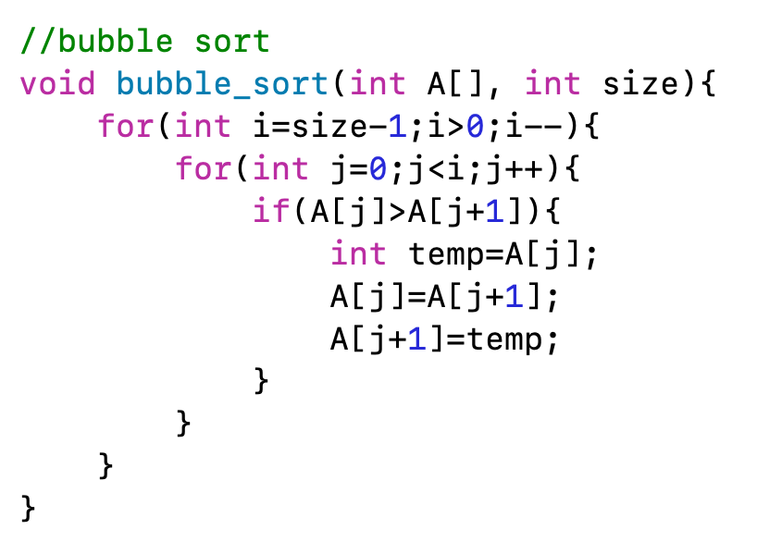
冒泡排序
如何一般化
该算法？
类型问题？
如何比较大小？

Slide 25
ArrayList的sort方法
ArrayList是一种数组列表；
ArrayList 提供sort方法对元素进行排序；
sort方法需要一个对象参数，实现对象比较；
public void sort(Comparator<E> c) {
……
}
public interface Comparator<T> {
int compare(T o1, T o2);
}
class xyz implements Comparator<E> {
int compare(E o1, E o2);
}
定一个类，它实现Comparator<E>接口
创建该类的对象，作为参数传递给sort

Slide 26
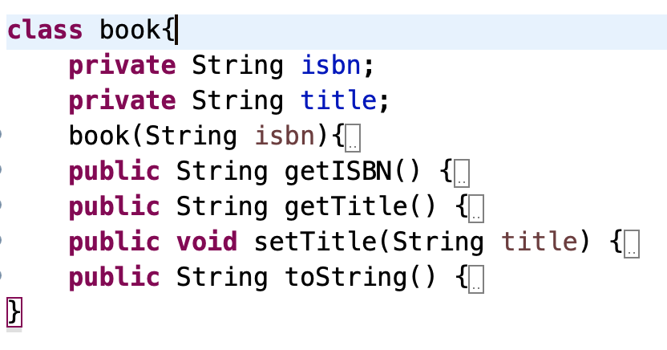
Book类

Slide 27
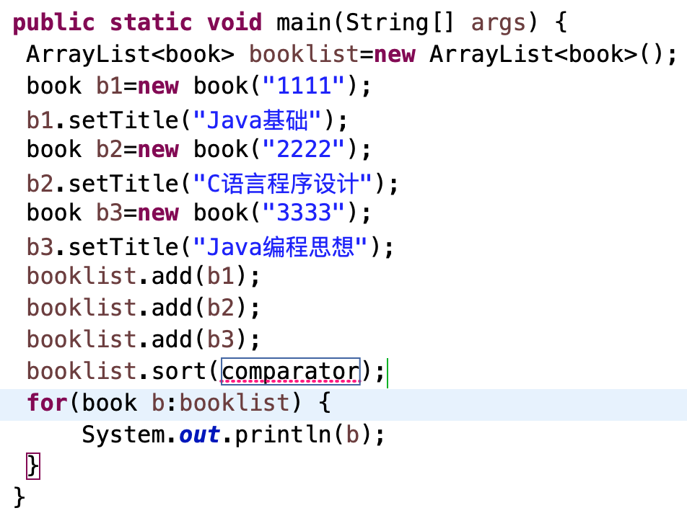
Book类
需要传入一个实现
Comparator<book> 接口的对象

Slide 28
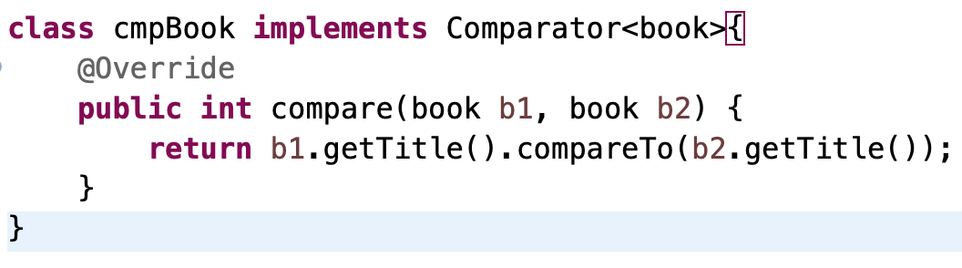
比较两本书的类cmpBook
compare方法是Comparator 接口必须实现的唯一方法

Slide 29
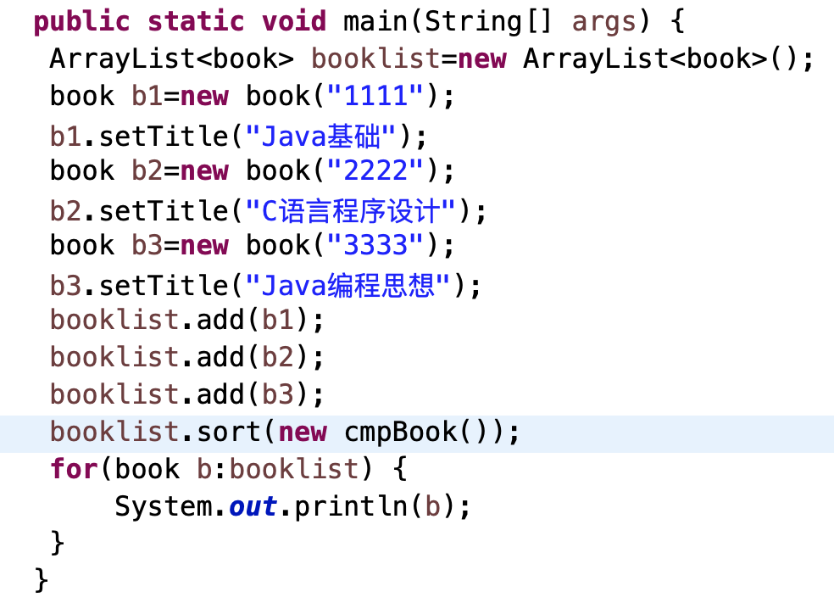
实现图书排序
C语言程序设计
Java基础
Java编程思想
sort实现排序算法，
把元素的大小关系
定义留给使用者

Slide 30
代码作为参数进行传递
向sort方法传递一个方法（代码）
sort方法实现了排序的大部分功能
少部分（功能）代码留待使用者补全

Slide 31
函数式接口（functional interface）
函数式接口：一个接口，只定义一个方法。
实现函数式接口的类型对象，只有一个目的：传递一个方法给接收者。接收者通过对象回掉这个方法。
public interface Comparator<T> {
int compare(T o1, T o2);
}
函数式接口

Slide 32
Lambda表达式：可传递的代码块
(paratype p1, …) -> express1
例如：(int a, int b) -> a >= b ? a: b
等同于 int func(int a,int) { return a>=b? a : b; }
(paratype p1, …) -> {
…..
return …
}
需要函数式接口对象的地方，
都可由lamda表达式替代：
定义一个类（实现接口）
创建并传递对象。

Slide 33
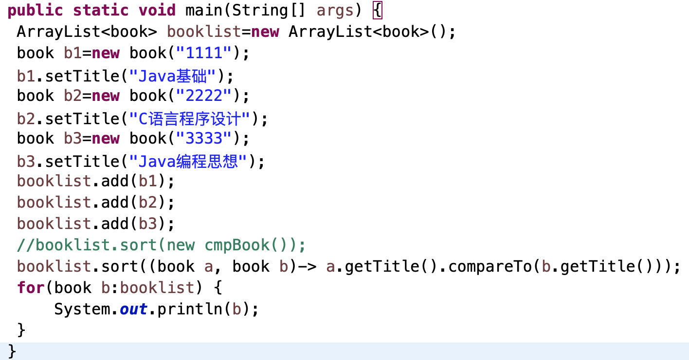
Lamda表达式简化接口实现-函数式接口
Lambda expressions enable you to treat functionality as method argument, or code as data.(函数作为参数传递)
如果参数类型可推导，类型可省略。

Slide 34
作业：
以智能电器为例，练习内部类的定义和使用程序。
在你的程序中采用ArrayList.sort()对图书进行排序（排序方式自定），用类定义和lamda表达式实现比较器。
完成实验报告图书馆管理系统程序和实验报告。

